Slide 1

Detectarea benzilor de circulatie
Studenti: Simona Toma, Robert Ursu
Disciplina: Vedere Artificiala pentru Vehicule
Informatica Aplicata - Anul 3

Slide 2
Siguranța în trafic devine o necesitate din ce in ce mai mare odata cu creșterea traficului urban. Astfel, respectarea regulilor de cirulatie pe benzi este crucială pentru siguranța rutieră atât pentru șoferi, cât și pentru pietoni, pentru a putea preveni coliziunile din trafic.
Proiectul realizat de noi are ca scop identificarea marcajelor benzii cu intenția de a obține un mediu sigur de circulatie in trafic.
Tehnologia folosește o cameră instalată pe mașină pentru a capta vederea din față, apoi aplică câteva proceduri pentru a determina benzile.

Slide 3
Procesul de detectare și recunoaștere a benzii constă in:
preluarea imaginii
procesarea imaginii
segmentarea imaginii
detectarea marginilor
extragerea caracteristicilor
identificarea punctelor caracteristice și recunoașterea liniei benzii.
Librarii utilizate:
OpenCV
Numpy
Matplotlib

Slide 4
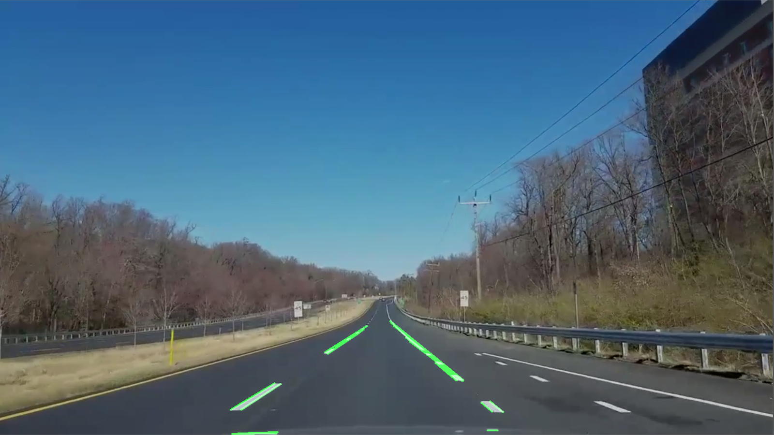
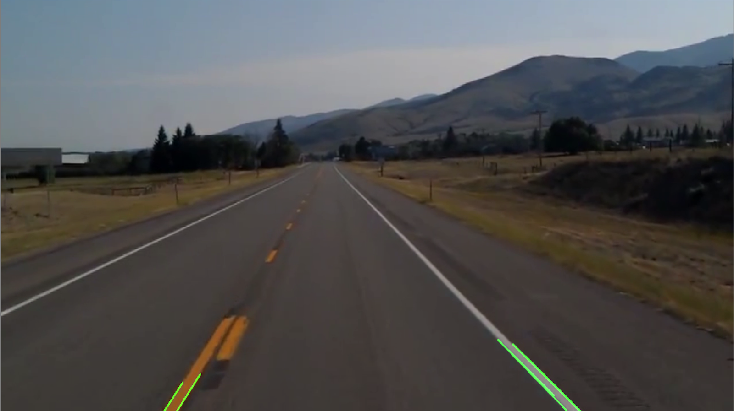
Key Performance Indicators (KPI)
In situațiile în care drumul este drept și nu exista obstacole pe traseu, detectia benzilor de circulatie este optimă, așa cum se poate observa in imaginile de mai jos:
1. 2.

Slide 5
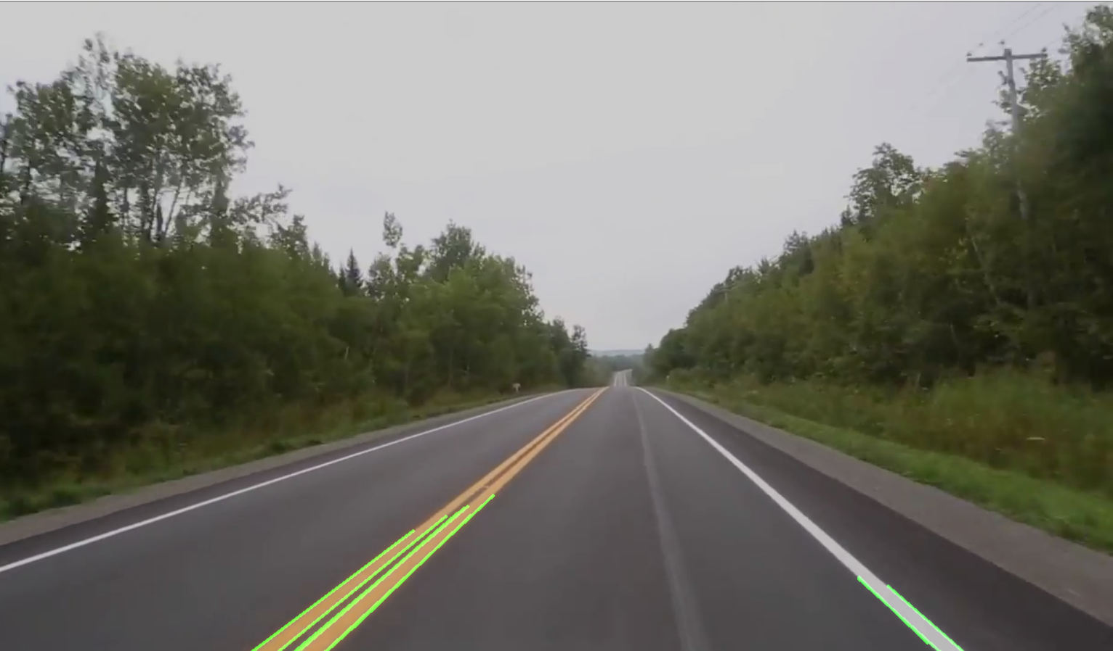
3.
In situatiile in care sunt prezente diverse obstacole, cum ar fi gropi in asfalt, drum deformat, benzi care nu sunt definite corespunzator, detectia benzilor de circulatie este satisfăcătoare.

Slide 6
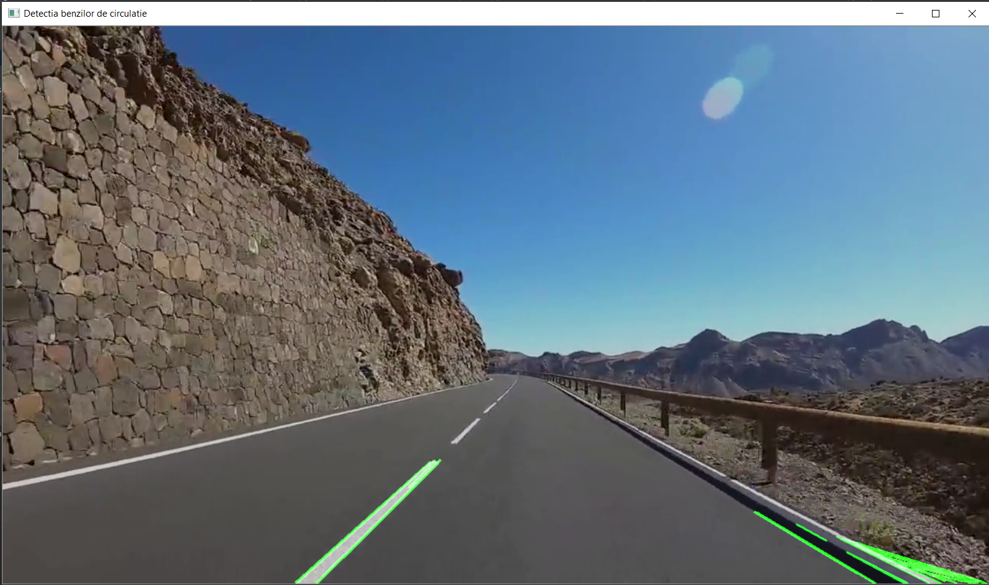
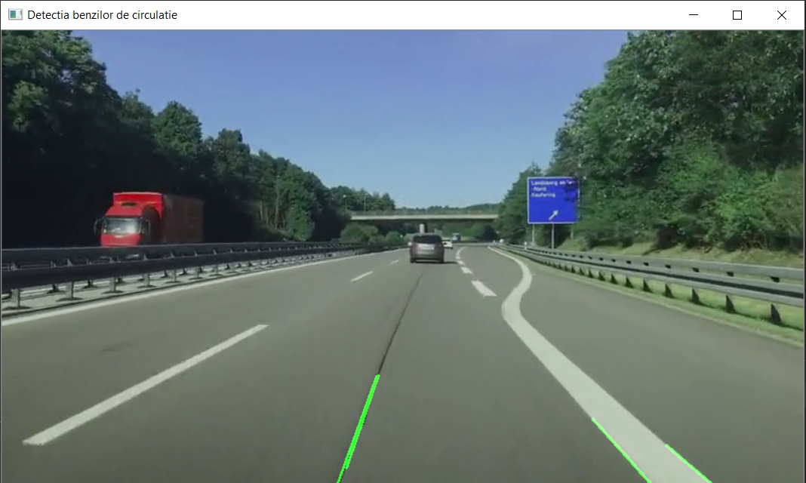
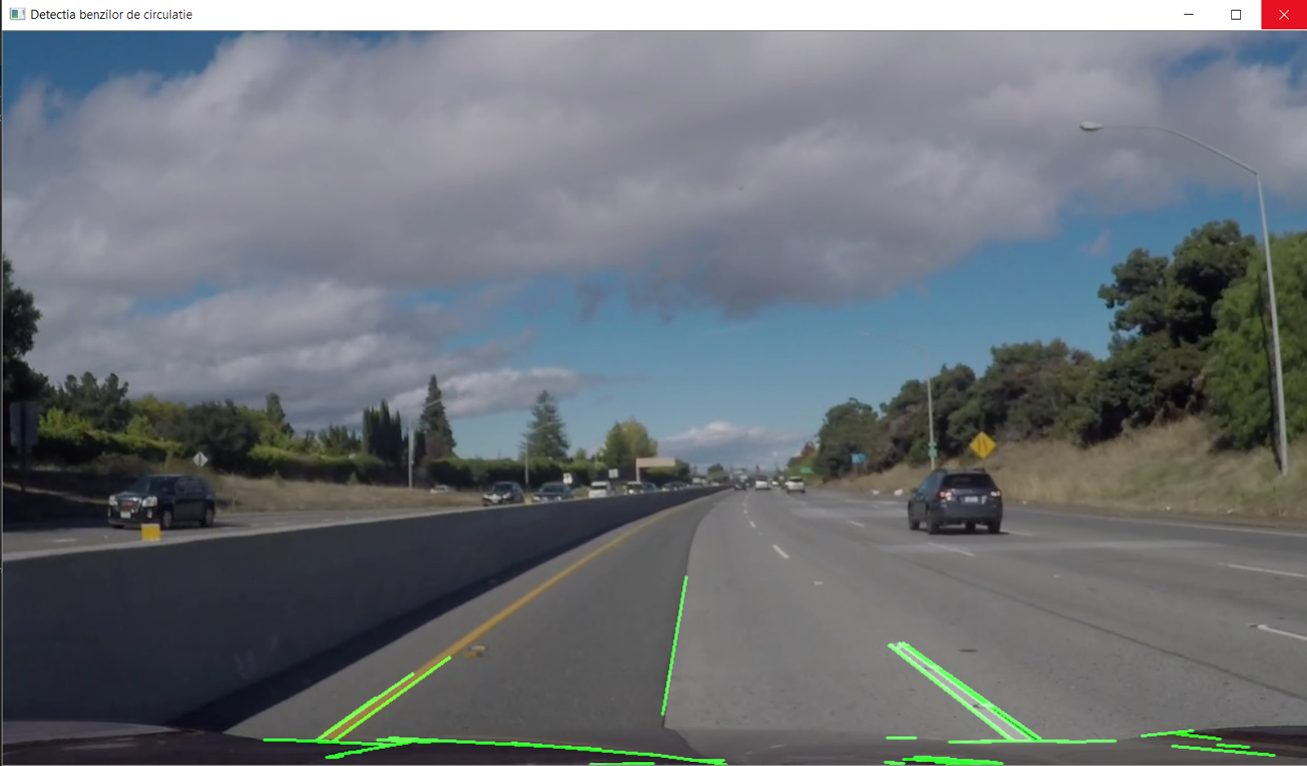
1.
2.
3.

Slide 7
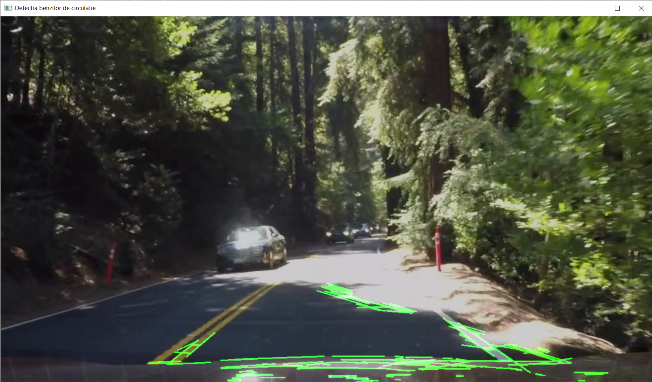
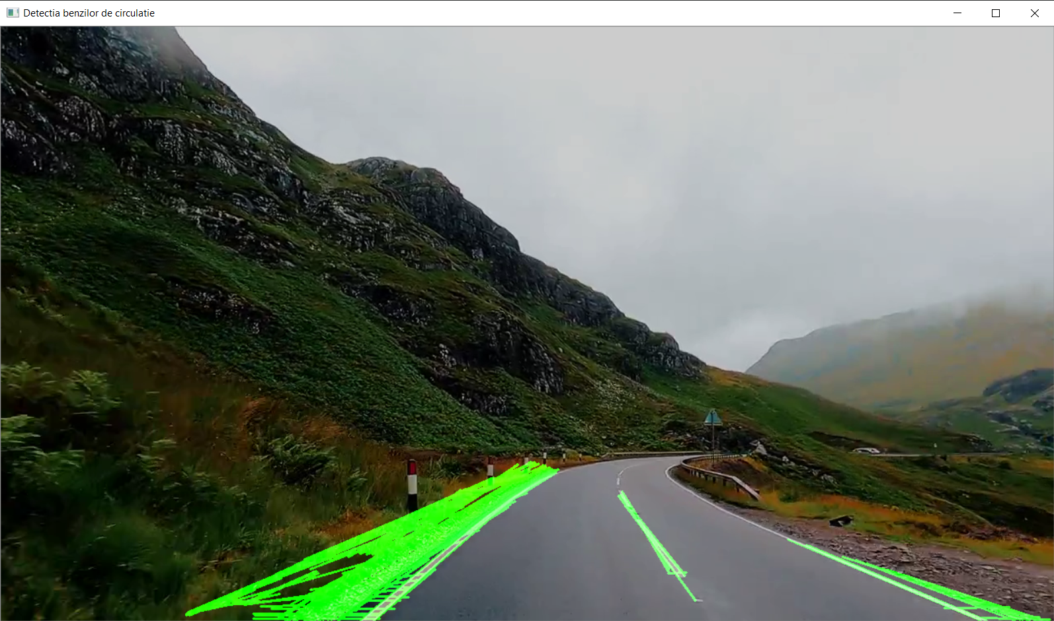
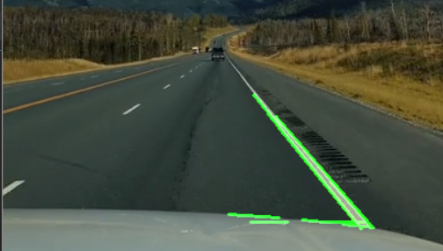
În situațiile în care calitatea filmării este una slabă sau sunt prezente diverse umbre, lumini sau nuanțe care pot afecta detecția, trasarea liniilor este una ineficienta.

Slide 8
Link GitHub:
https://github.com/RobertUrsu/Detectia-benzilor-de-circulatie

